Slide 1
人生願望，心系耶穌
路2:25-35

Slide 3
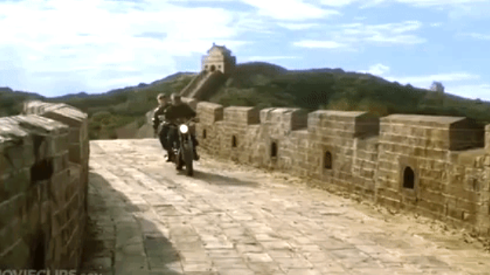
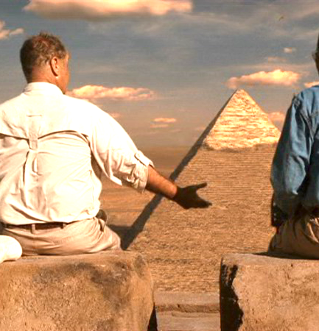

Slide 4
路加福音2:25在耶路撒冷有一個人，名叫西面；這人又公義又虔誠，素常盼望以色列的安慰者來到，又有聖靈在他身上。26他得了聖靈的啟示，知道自己未死以前，必看見主所立的基督。27他受了聖靈的感動，進入聖殿，正遇見耶穌的父母抱著孩子進來，要照律法的規矩辦理。28西面就用手接過他來，稱頌神說：
29主啊！如今可以照你的話，
釋放僕人安然去世；
30因為我的眼睛已經看見你的救恩－
31就是你在萬民面前所預備的：
32是照亮外邦人的光，
又是你民以色列的榮耀。

Slide 5
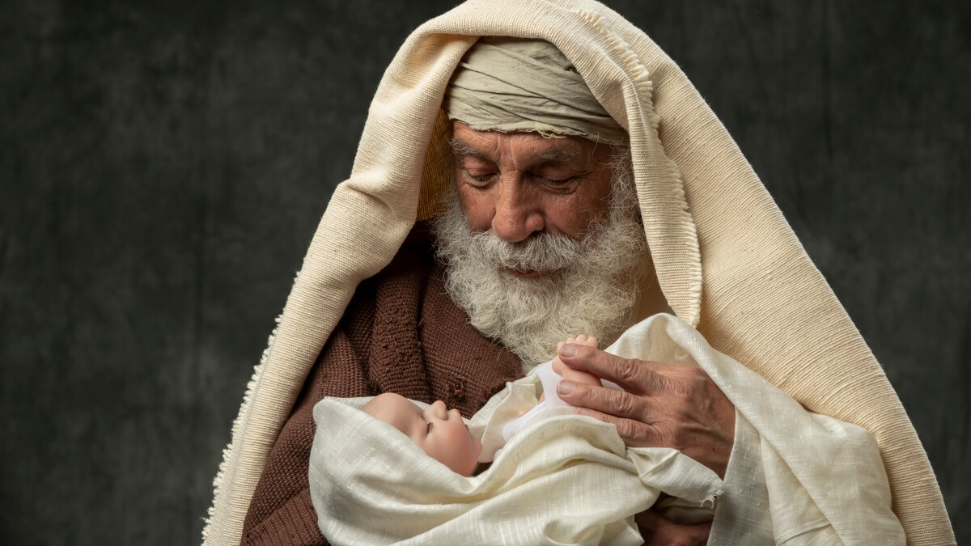
西面对神说「 主啊！如今可以照你的話，釋放僕人安然去世；」

Slide 6
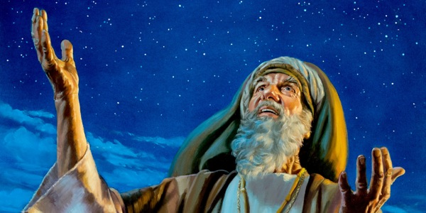
西面对神说「 主啊！如今可以照你的話，釋放僕人安然去世；」
神對亞伯拉罕說：
「但你要享大壽數，平平安安地歸到你列祖那裏，被人埋葬。」(創世記 15:15)

Slide 7
一、耶穌是我們期待的救恩
路2:30因為我的眼睛已經看見你的救恩－
31就是你在萬民面前所預備的
一、耶穌是我們期待的救恩
路2:30因為我的眼睛已經看見你的救恩－
31就是你在萬民面前所預備的

Slide 8
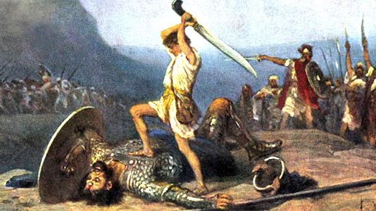
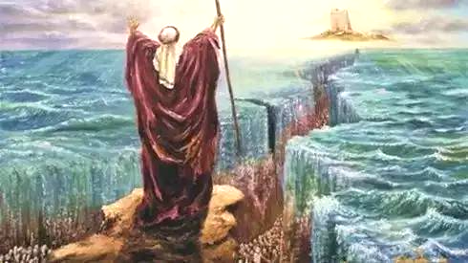
一、耶穌是我們期待的救恩
路2:30因為我的眼睛已經看見你的救恩－
31就是你在萬民面前所預備的
以色列人期待的救恩：
神給列祖的恩典
神帶領以色列人戰勝敵人
彌賽亞的到來

Slide 9
與眾不同的耶穌
从亙古就有，是昔在、今在、以後永在的
「神从创世以前，在基督里拣选了我们」(弗1:4 )
「基督在創世以前是預先被神知道的，卻在這末世才為你們顯現」(彼前1:20)

Slide 10
與眾不同的耶穌
从亙古就有，是昔在、今在、以後永在的
「神从创世以前，在基督里拣选了我们」(弗1:4 )
「基督在創世以前是預先被神知道的，卻在這末世才為你們顯現」(彼前1:20)
人类的救主，为我们捨命，擔當我們的罪
「他為我們的過犯受害，為我們的罪孽壓傷。因他受的刑罰，我們得平安；因他受的鞭傷，我們得醫治。」（賽53:5）

Slide 11
與眾不同的耶穌
从亙古就有，是昔在、今在、以後永在的
「神从创世以前，在基督里拣选了我们」(弗1:4 )
「基督在創世以前是預先被神知道的，卻在這末世才為你們顯現」(彼前1:20)
人类的救主，为我們捨命，擔當我們的罪
「他為我們的過犯受害，為我們的罪孽壓傷。因他受的刑罰，我們得平安；因他受的鞭傷，我們得醫治。」（賽53:5）
謙卑的形像出生，卻有無比榮耀
「万王之王，万主之主」(啟 19:16)
「奇妙策士、全能的神、永在的父、和平的君」(賽9:6)

Slide 12
二、耶穌是我們當前的拯救
「是照亮外邦人的光，
又是你民以色列的榮耀。」
(路2:32)

Slide 13
二、耶穌是我們當前的拯救
「是照亮外邦人的光，
又是你民以色列的榮耀。」
(路2:32)
「你作我的僕人，
使雅各眾支派復興，
使以色列中得保全的歸回尚為小事，
我還要使你作外邦人的光，
叫你施行我的救恩，直到地極。」
(以賽亞書 49:6)

Slide 14
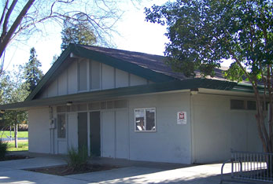
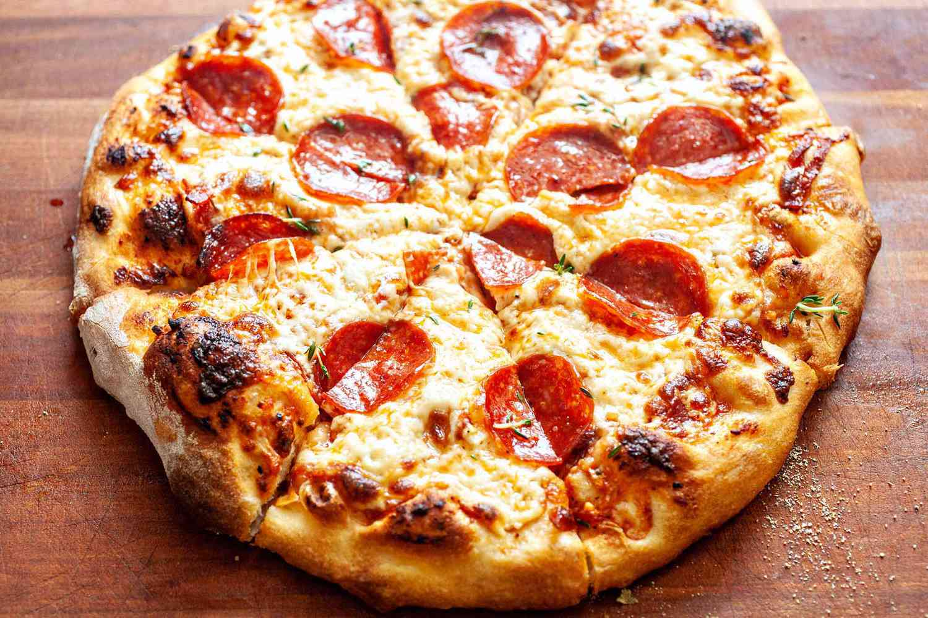
二、耶穌是我們當前的拯救
如鹿切慕溪水

Slide 15
三、耶穌是我們最終的盼望

Slide 16
三、耶穌是我們最終的盼望
西面的公義虔誠：
與神：敬畏神，信靠神
與人：有健康良好的關係

Slide 17
三、耶穌是我們最終的盼望
西面的公義虔誠：
與神：敬畏神，信靠神
與人：有健康良好的關係
我们心繫耶穌：
認識耶穌，效法耶穌為榜樣
調整評價我們一生的標準

Slide 18
三、耶穌是我們最終的盼望
《尼格爾的葉子》
-- 托爾金

Slide 19
三、耶穌是我們最終的盼望
有安全感
無所掛慮地工作
欣然接受結果，神的呼召
充滿熱情，勞逸結合地工作
最大的滿足在天家
心系耶穌：
《尼格爾的葉子》
-- 托爾金

Slide 21
人生願望，心系耶穌
「我已經與基督同釘十字架，現在活著的不再是我，乃是基督在我裏面活著」(加拉太書 2:20)

